Slide 1
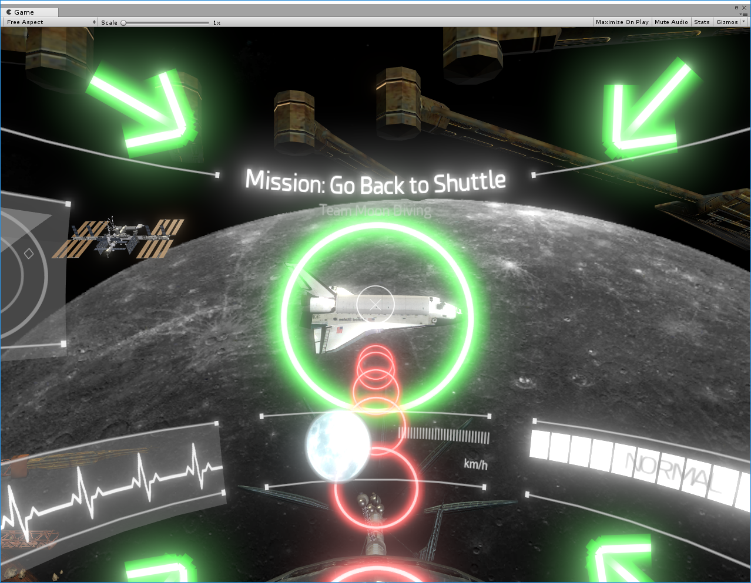
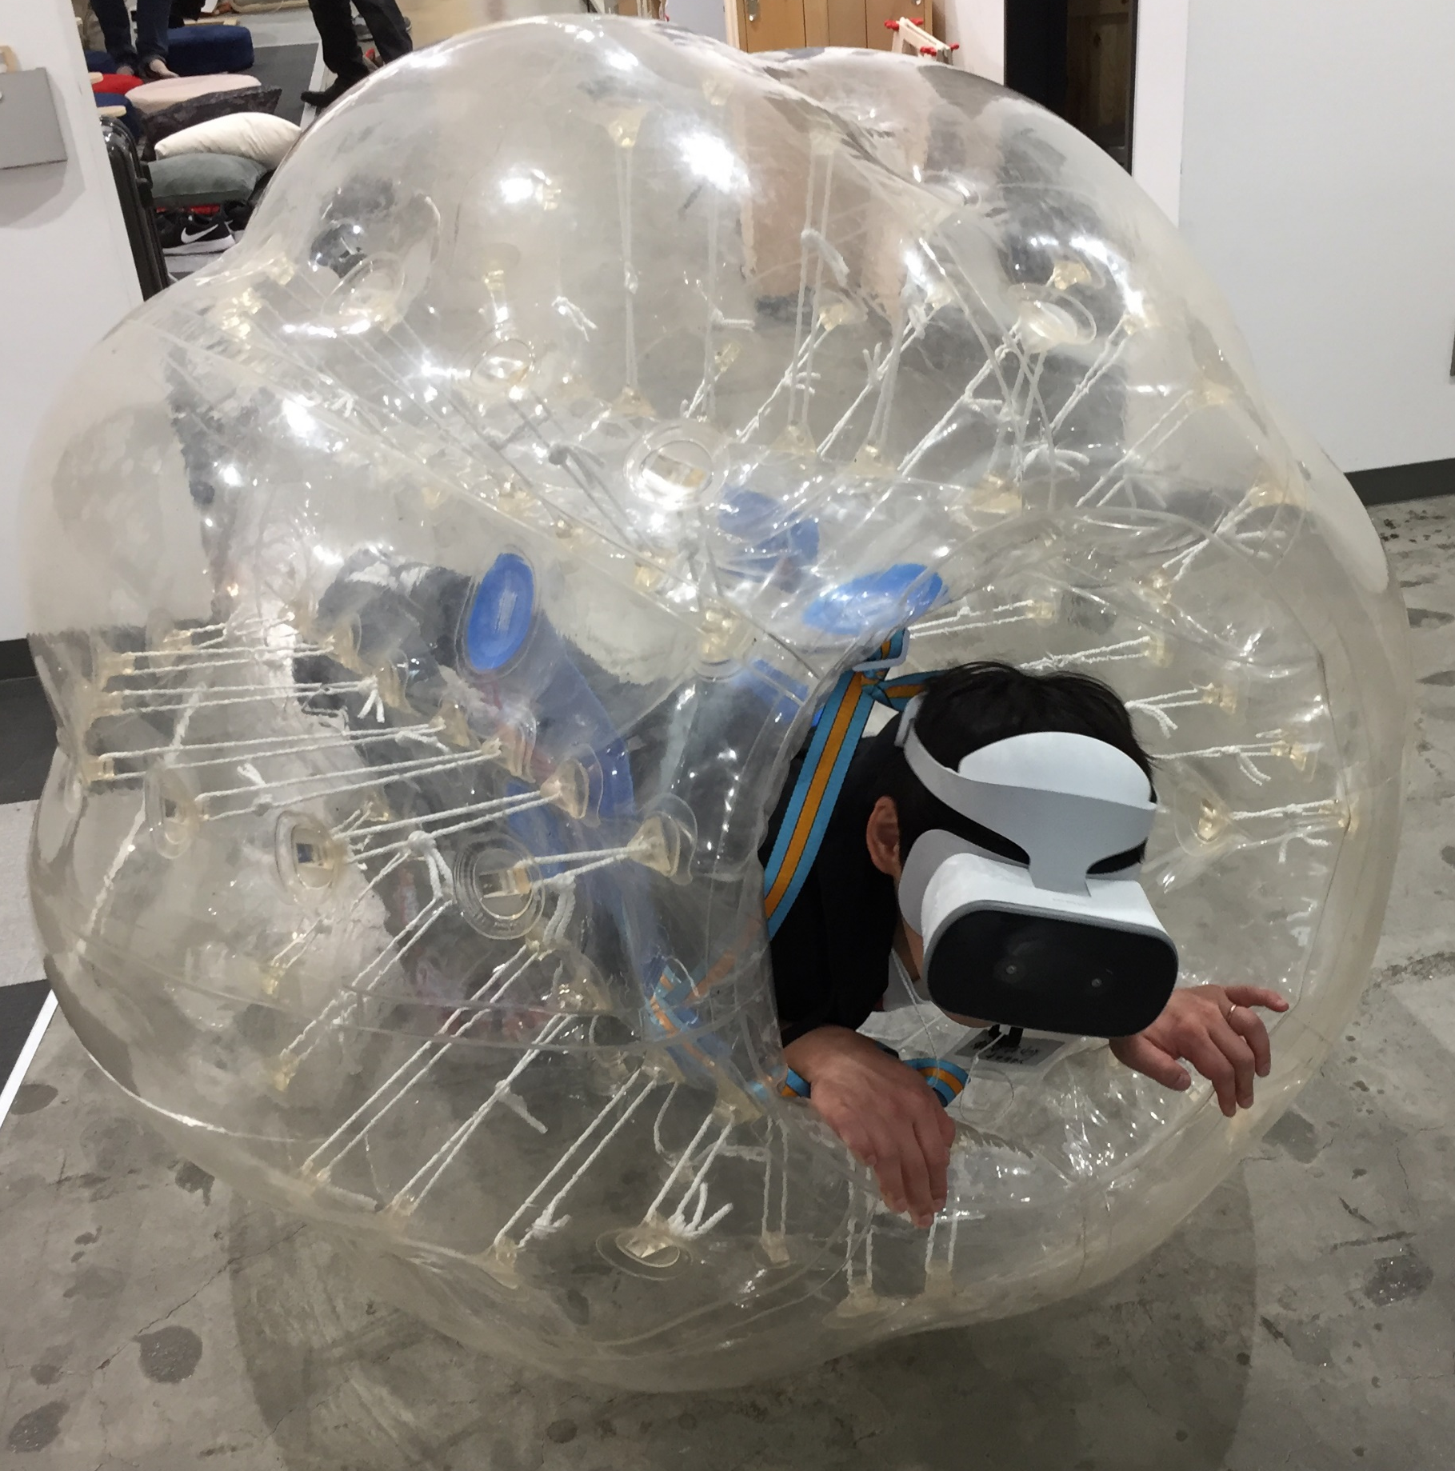

Slide 2
チーム紹介
チーム名 : ムーンダイビング
サイキック山口 : エンジニア
豪 : エンジニア
Yanap : エンジニア
モブ :エンジニア

Slide 3
帰還訓練の競技化

Slide 4
EVA_R

Slide 5
帰還訓練とは

Slide 6
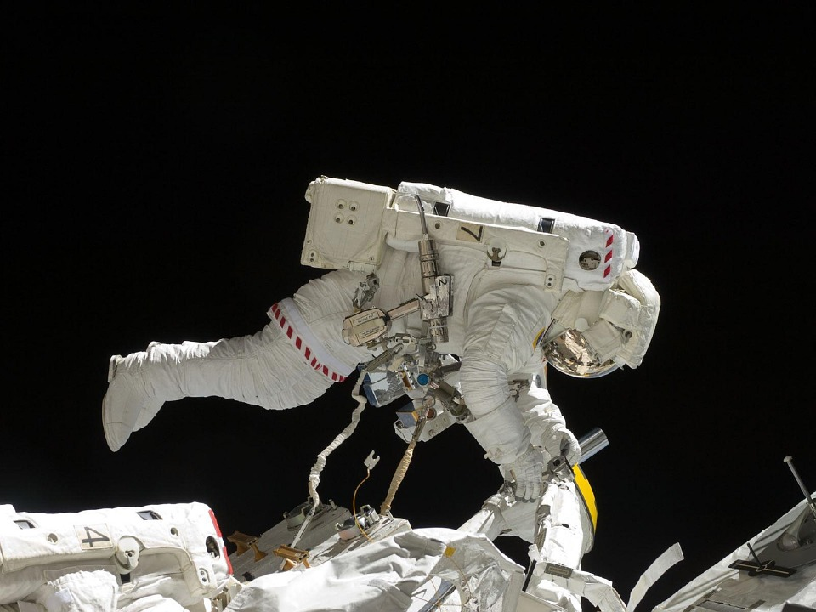
船外活動にはトラブルがつきもの
想定されるケース
テザー（命綱)が切断されたとき
スラスターを用いた移動
宇宙服に備えられえるスラスター(噴射装置)を制御する必要がある
宇宙ステーションに帰りたい

Slide 7
船外活動にはトラブルがつきもの
非常時を想定したトレーニングが大切
↓
訓練を積まないと死につながる

Slide 8
競技化とは

Slide 9
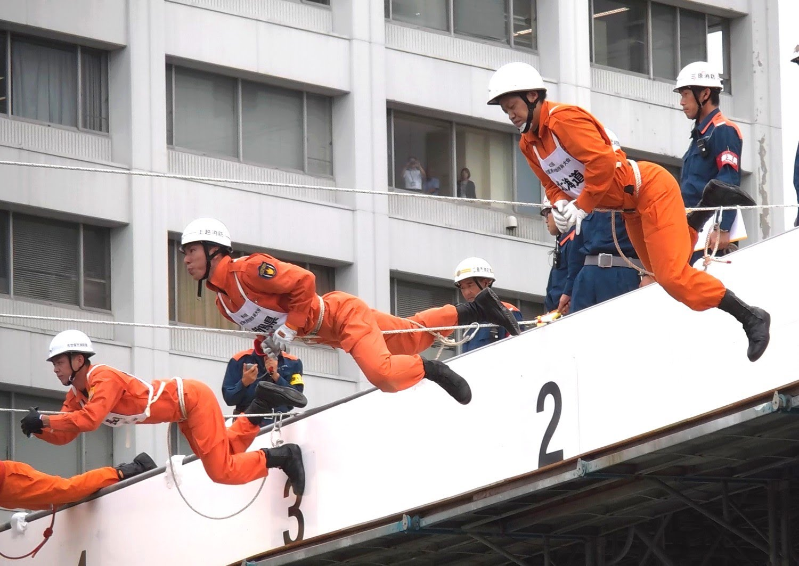
訓練の競技化
消防士における実例
日頃の訓練を競技化
技術向上&モチベーション
宇宙飛行士の場合
宇宙空間に放り出されたとき 帰還するための競技は面白いのでは？

Slide 10
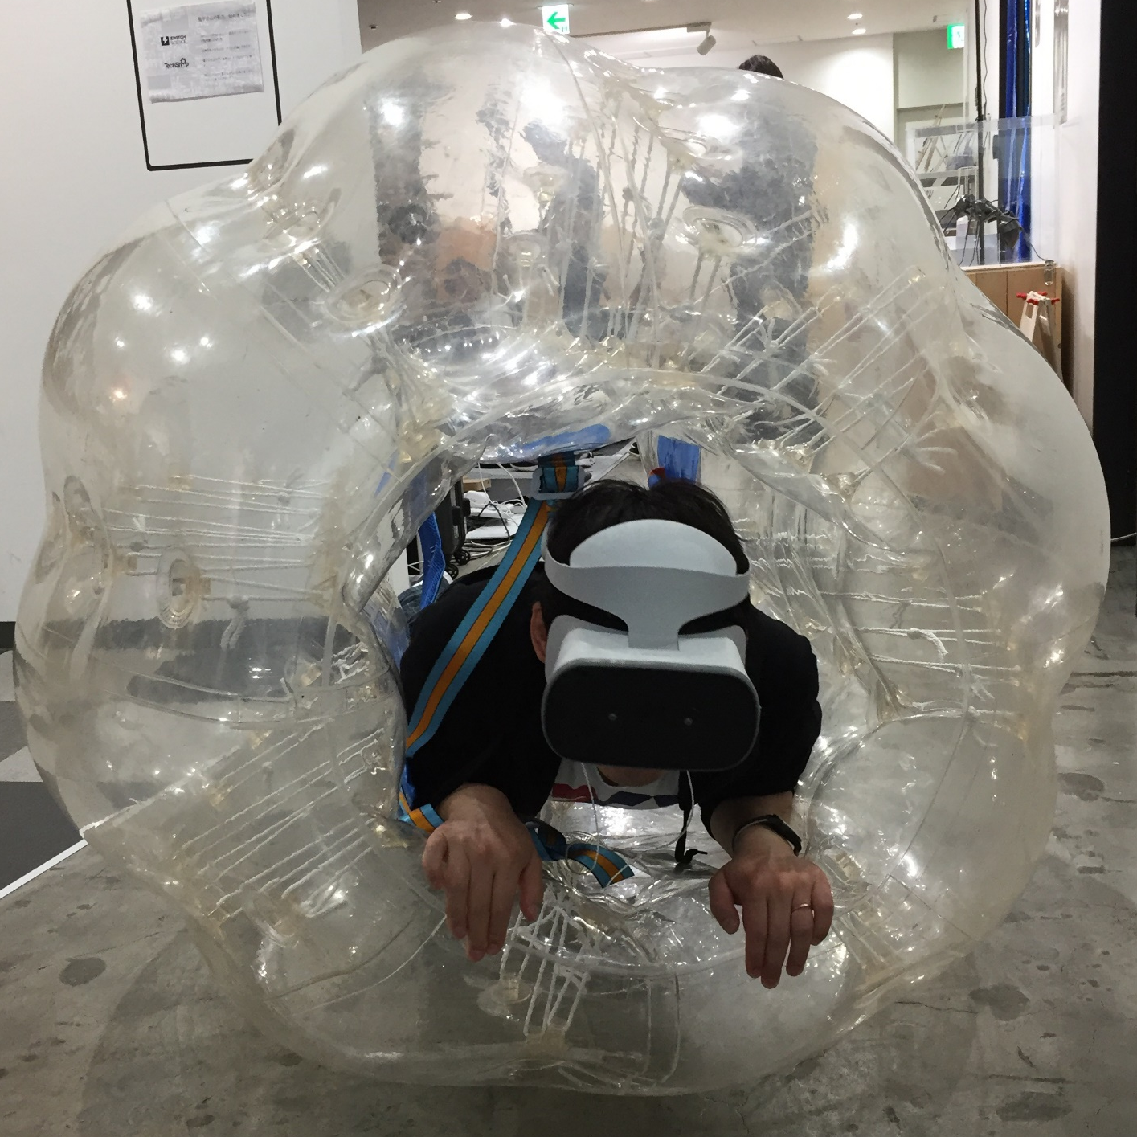
帰還訓練の競技をVR体験
スラスターを使った帰還訓練
バブルボール + HMD

Slide 11
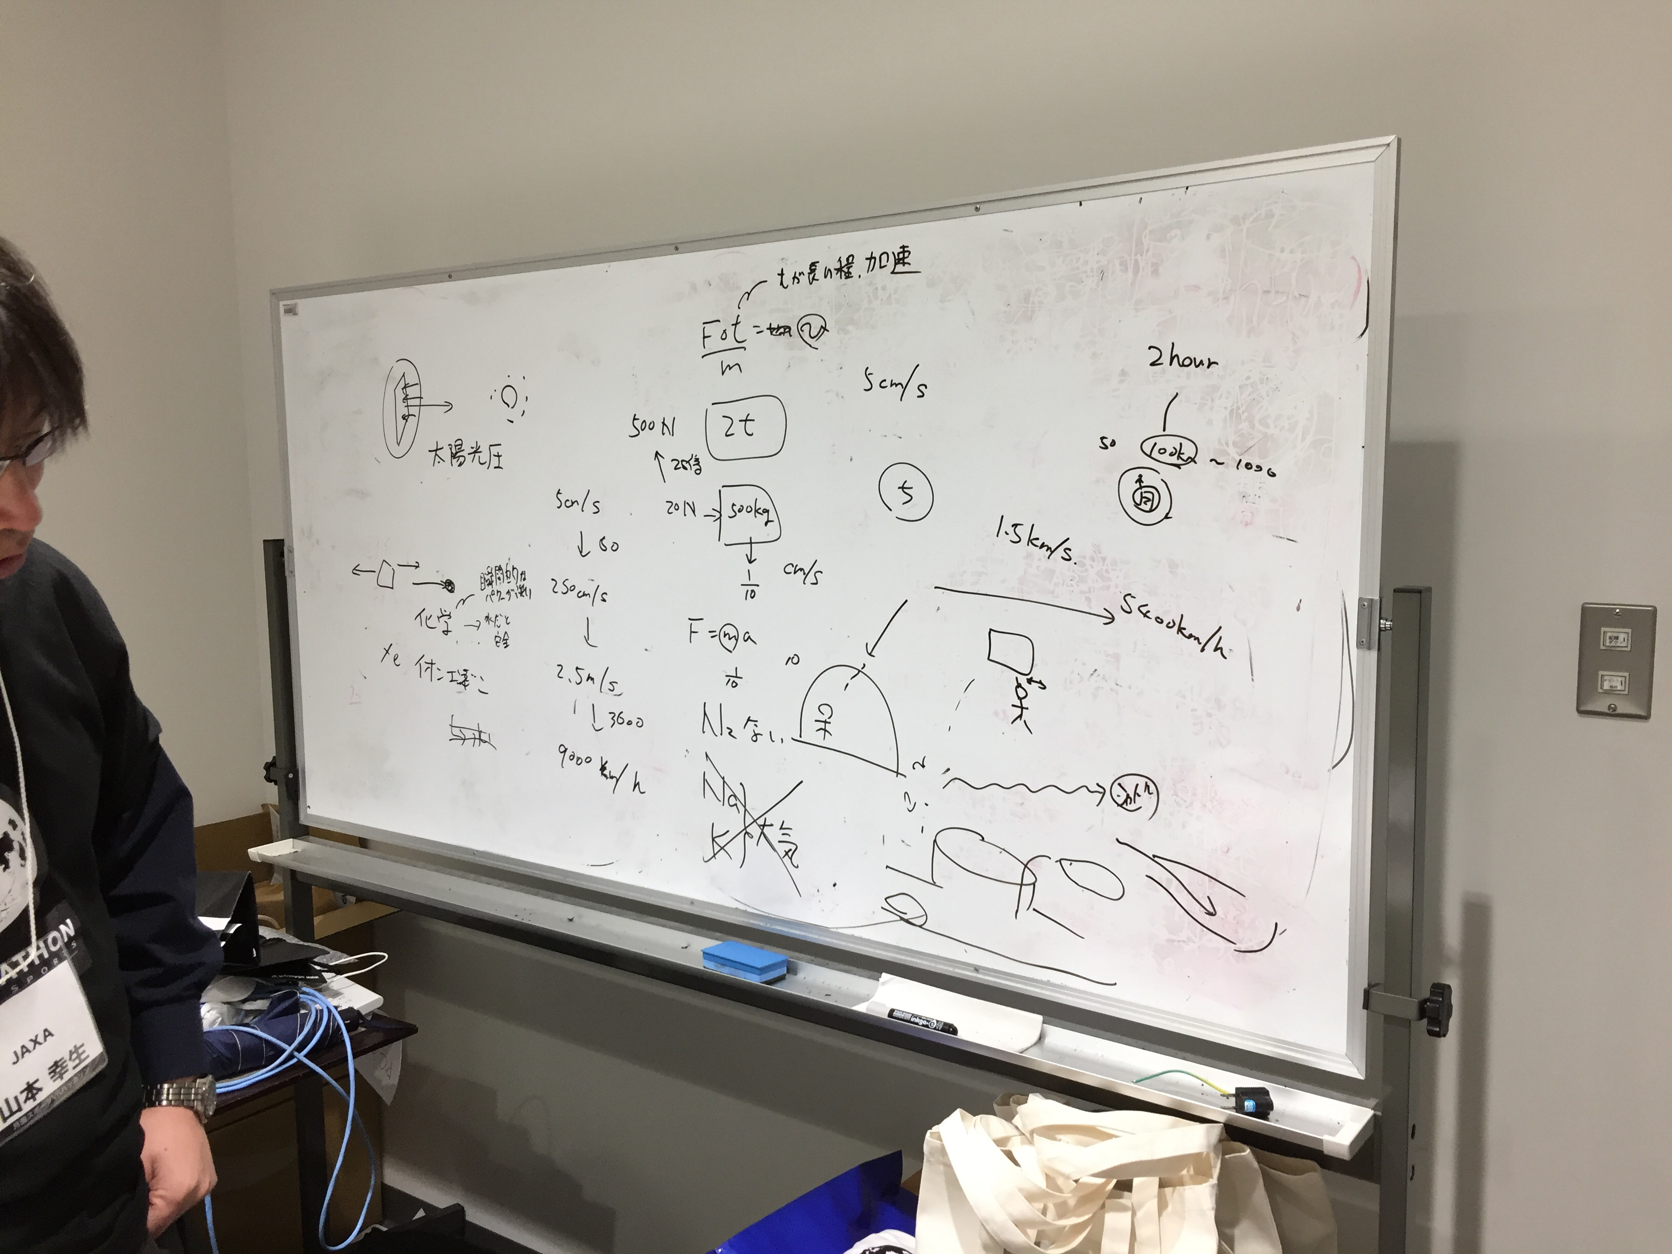

Slide 12
実データに基づく仮説
訓練場所:月の衛星軌道（月から100[km]程度)
人の体重 :50[kg]
スラスターの推力:500[N](かぐやの推力を参照)
移動速度:9.0[km/h](自転車と同じくらい)
HUD(Head Up Display)搭載

Slide 14

競技紹介
Mirage solo(HMD)
バブルボール
プレイ方法
視点でスラスターの動きたい方向を制御
スラスターを動かしたときに体が揺れるので、うまく視点をあわせて動かす
円のポータルがあるので、そこを通過すると得点
スペースシャトルにつけばクリア
ポータルの通過数とゴール時の位置によってスコアを算出

Slide 15
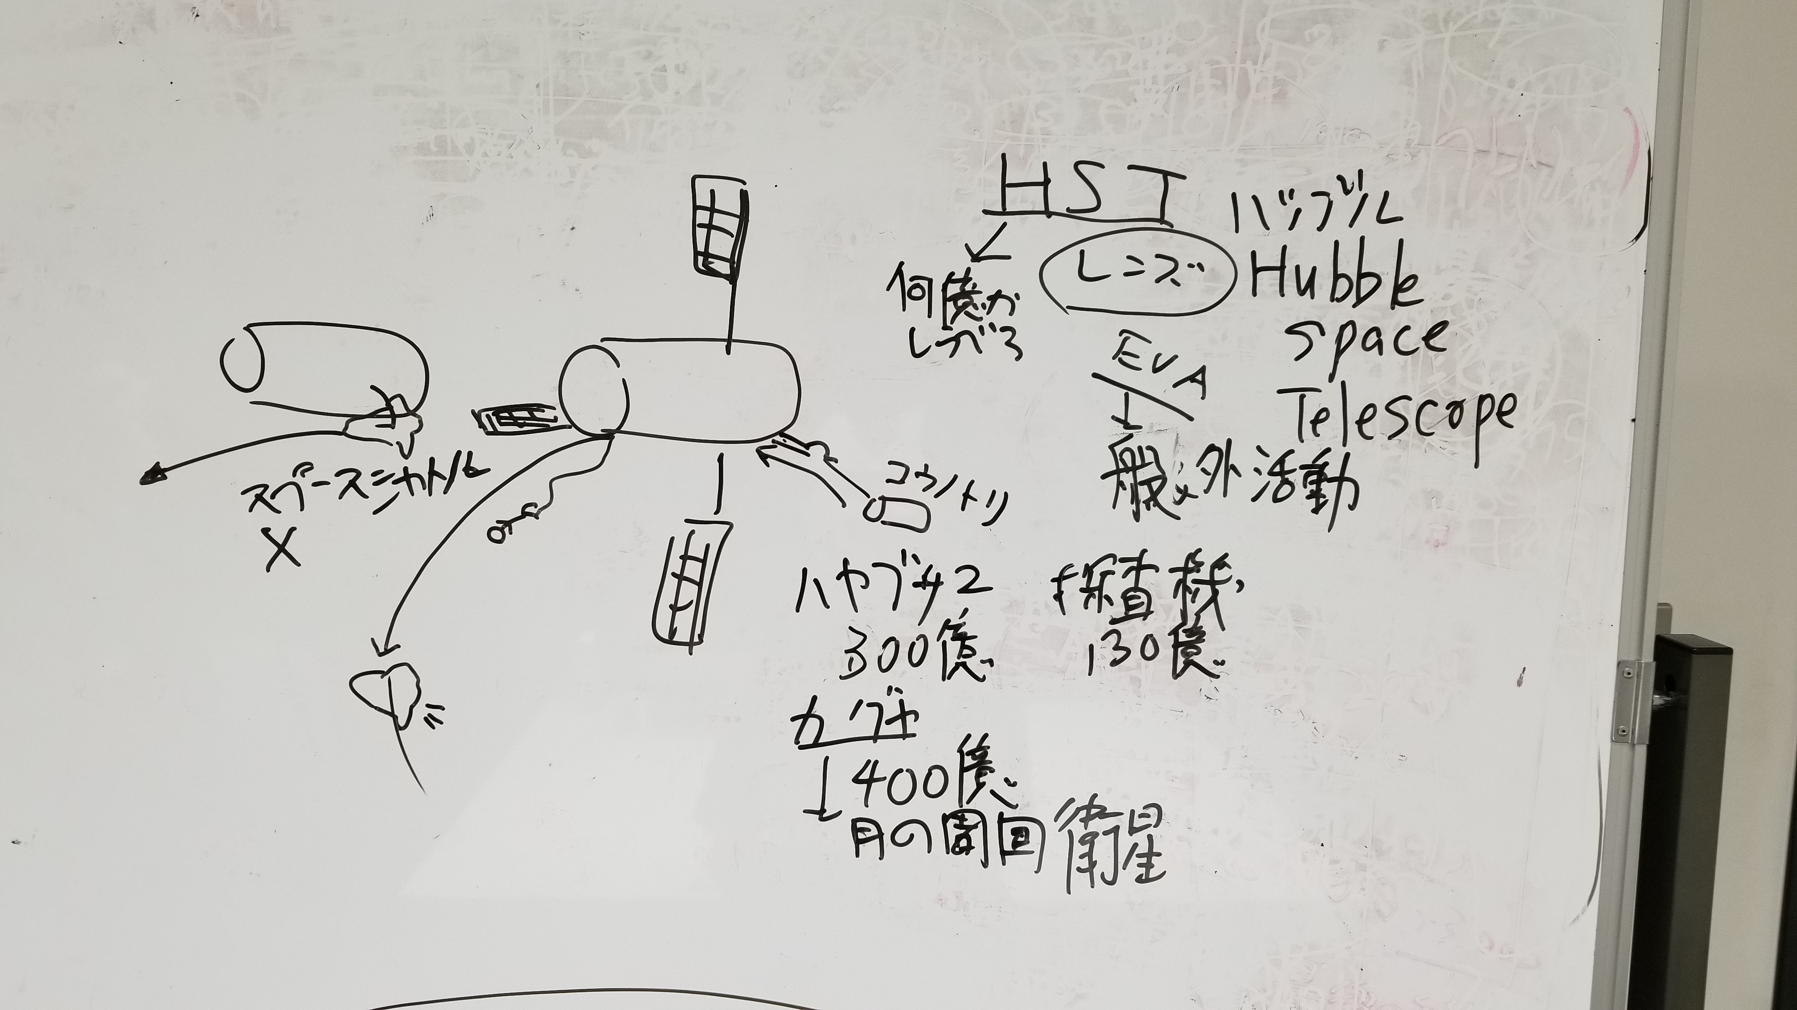

Slide 16

tes

Slide 17
Lunar Orbital Platform-Gateway をご存知ですか？

Slide 18
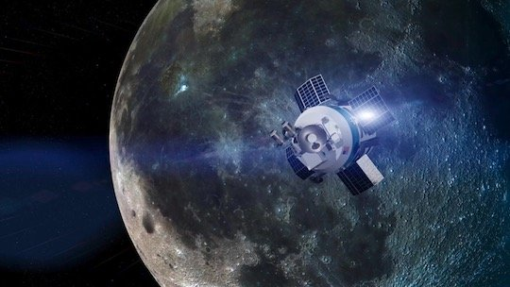
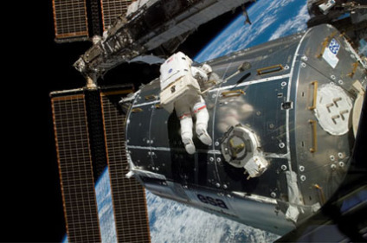
そうだ、月行こう
2020年代に月への宇宙ステーションの設置が計画されている (Lunar Orbital Platform-Gateway)
月の有人探査、衛星軌道（船外）での有人活動の本格化

Slide 19
プレイ

Slide 20
競技ルール
ゴールはスペースシャトルです
HUDに表示されている視点が移動の向きです
途中いくつかのポータルがあるので、 それを目指して視線を動かしてください！

Slide 21
競技紹介
Mirage solo(HMD)
バブルボール
プレイ方法
バブルボールの中に入ってHMDを被る
視点でスラスターの動きたい方向を制御
スラスターを動かしたときに体が揺れるので、うまく視点をあわせて動かす
円のポータルがあるので、そこを通過すると得点
スペースシャトルにつけばクリア
ポータルの通過数とゴール時の位置によってスコアを算出

Slide 22
